Slide 1
Воспитание культуры речи с использованием игровых технологий

Slide 2
Игра - это ведущий вид деятельности детей дошкольного возраста. Она является определяющим фактором в развитии личности, в том числе и влияет на один из важнейших познавательных процессов человека - речь. Игра невозможна без речевого общения. Хорошо развитая речь является необходимым условием успешного обучения в школе. Обладая развитой связной речью, дети могут давать развёрнутые ответы на вопросы, аргументировано и логично излагать свои суждения. В старшем дошкольном возрасте залогом успешного обучения связной речи является интенсивное развитие активного словаря и развитие грамматического строя речи детей (умение строить словосочетания и предложения, согласовывать слова, правильно употреблять падежные окончания, предлоги)

Slide 3
Для реализации необходимо создать следующие условия:
игровая комната;
речевой уголок;
подбор настольно-печатных, дидактических игр в соответствии с возрастом;
спортивный зал;
площадка для прогулок;
предметно-развивающая среда.

Slide 4
Основными задачами воспитателей являются:
Создание условий для формирования грамматического строя речи;
Совершенствование грамматического строя речи через игру;
Активизация словаря детей посредством использования игровых приемов и упражнений.

Slide 5
Методы, используемые в работе(все методы реализуются при помощи приёма игр):
метод имитации;
метод разговора (беседы);
метод пересказа (5-7 лет);
метод сочинения.

Slide 6
Примеры игр, используемых в работе

Slide 7
Сюжетно-ролевые
игры на бытовые темы;
строительные игры;
театрализованные игры.

Slide 8
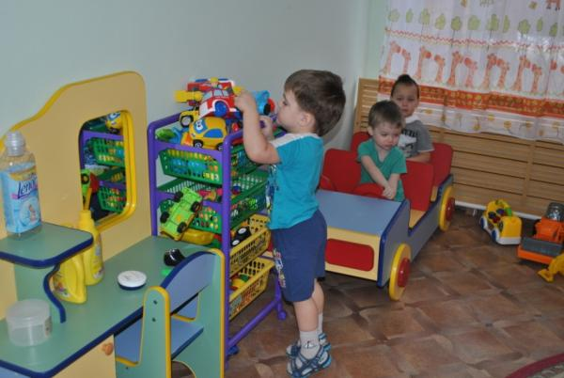
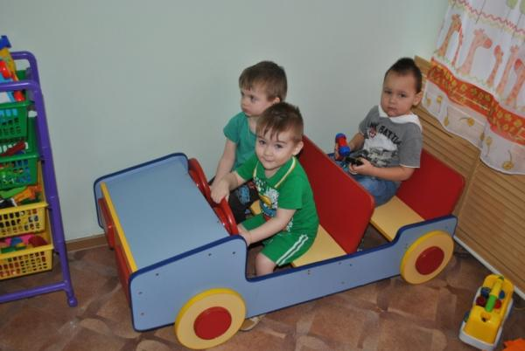

Slide 9
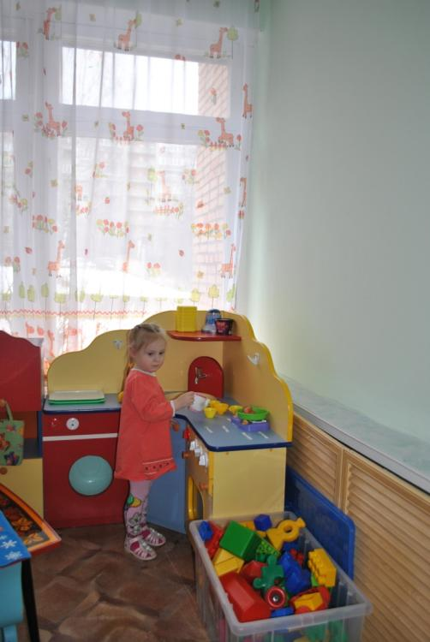
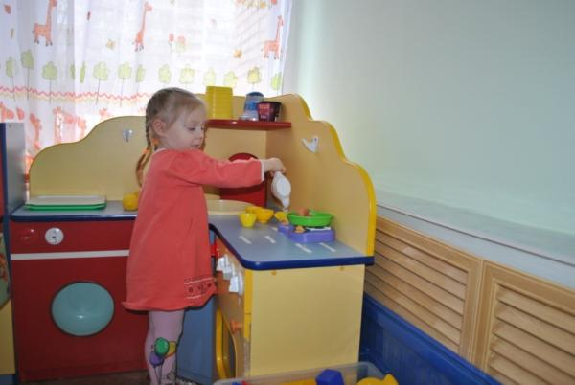

Slide 10
Игры с правилами
подвижные

Slide 11
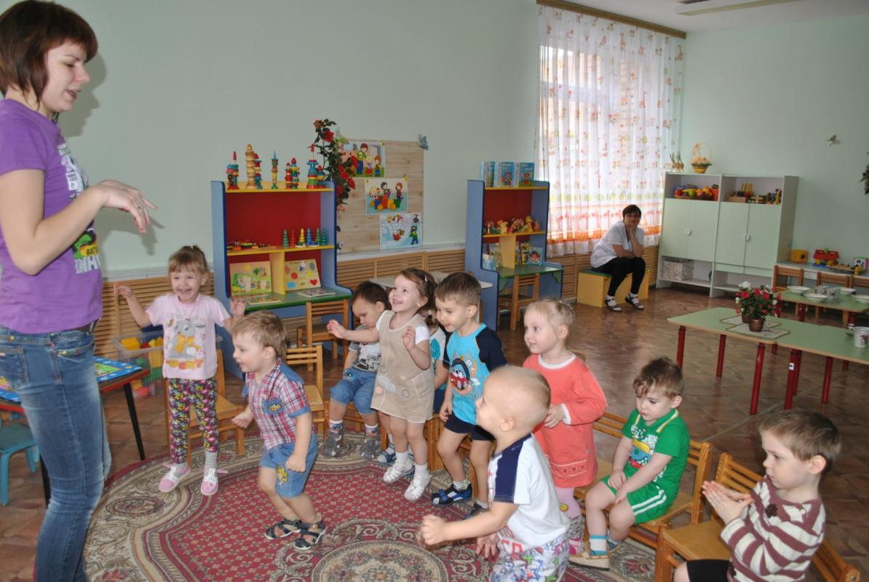

Slide 12
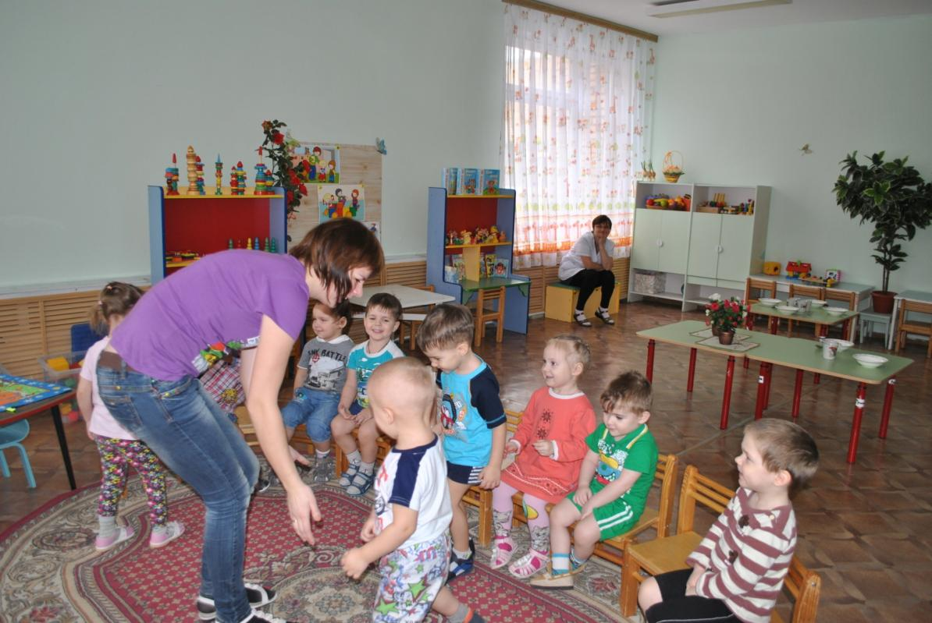

Slide 13
Дидактические
игры с предметами;
настольно-печатные;
словесные.

Slide 14
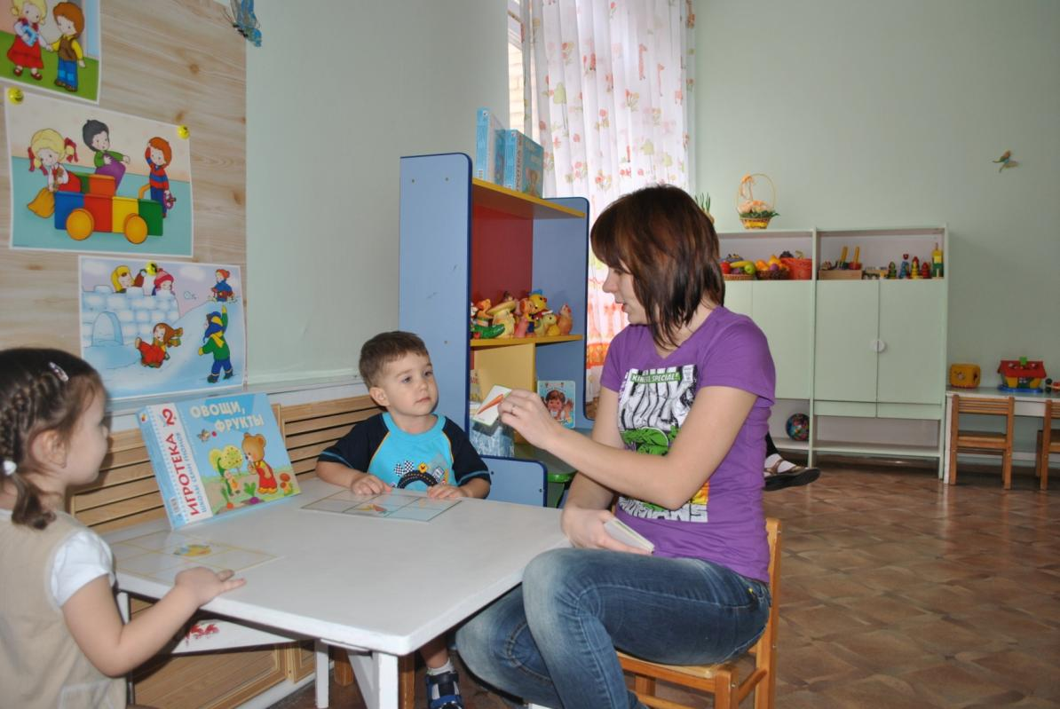

Slide 15
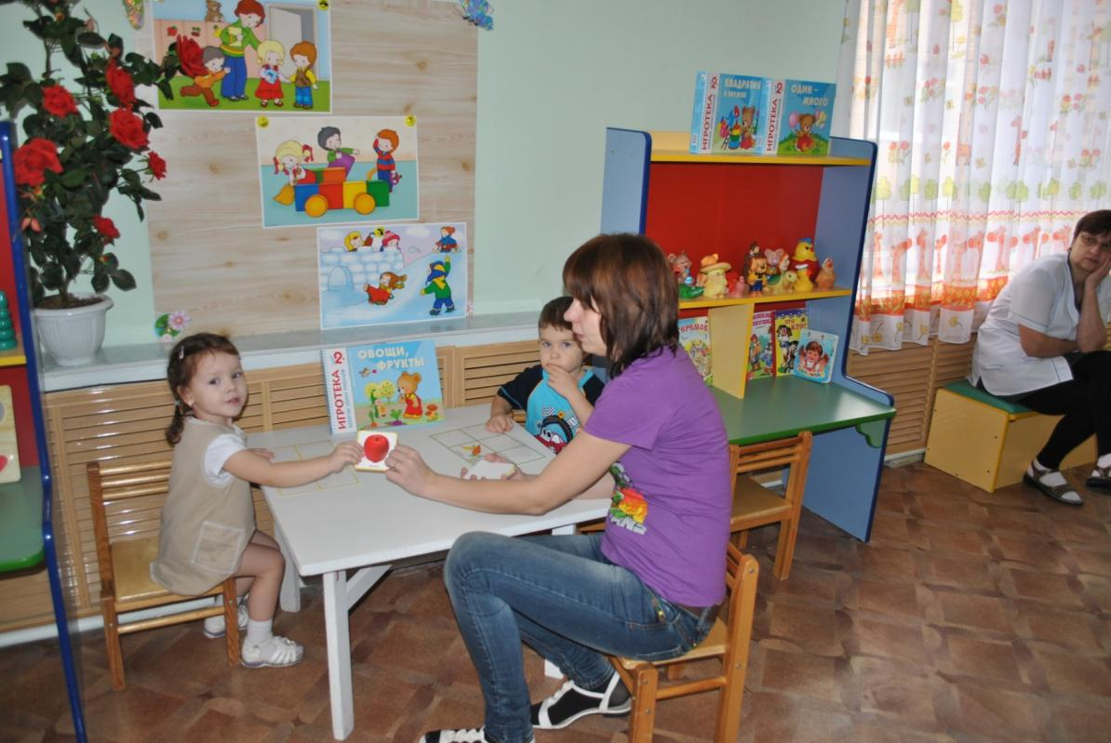

Slide 16
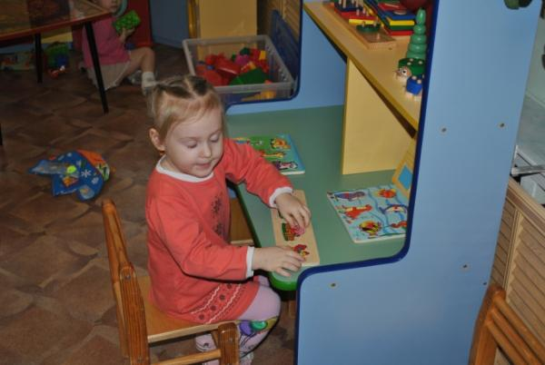
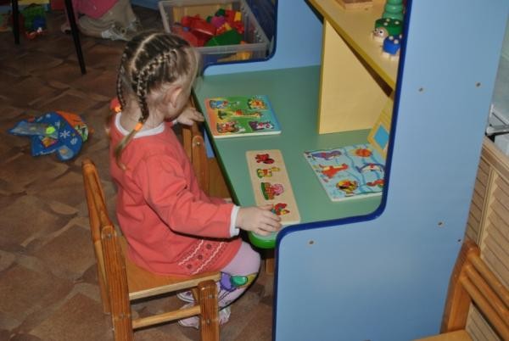

Slide 17
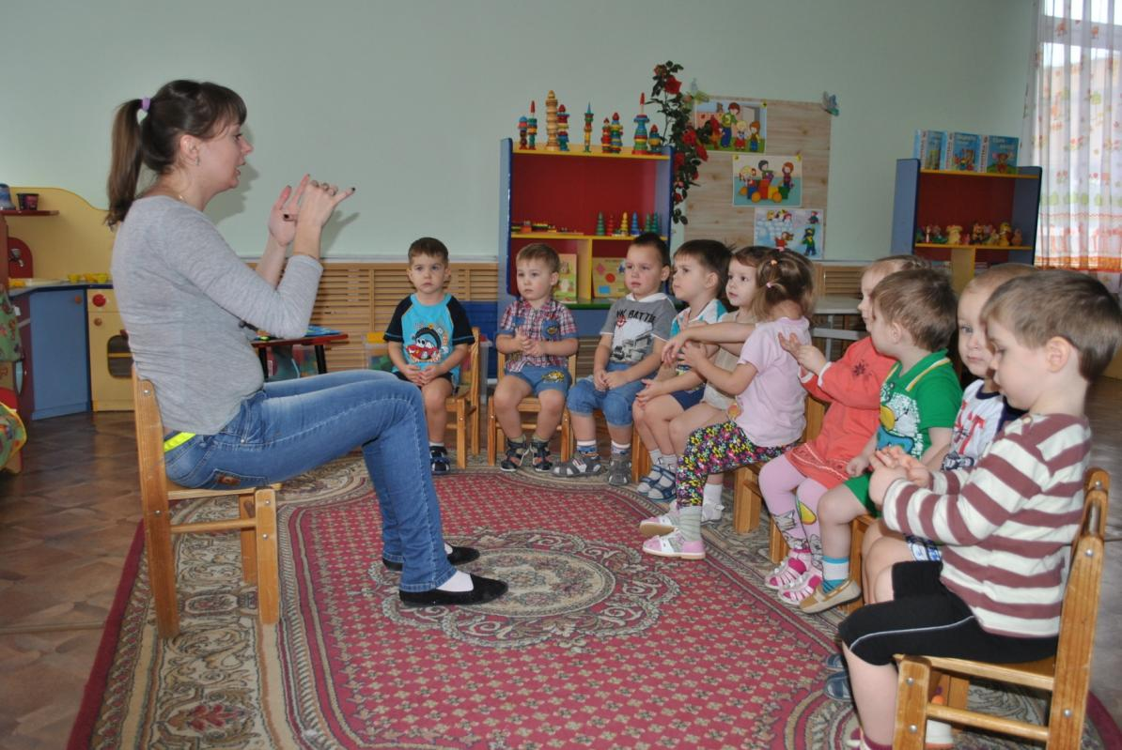
Кинезиологические упражнения

Slide 18
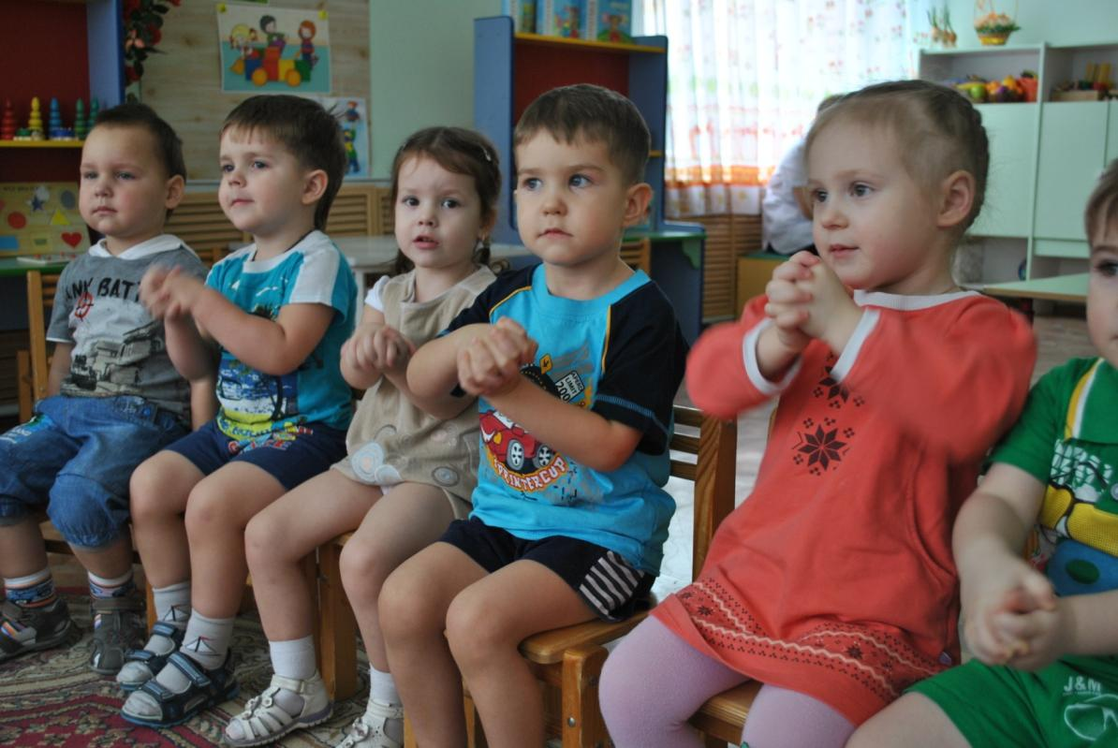

Slide 19
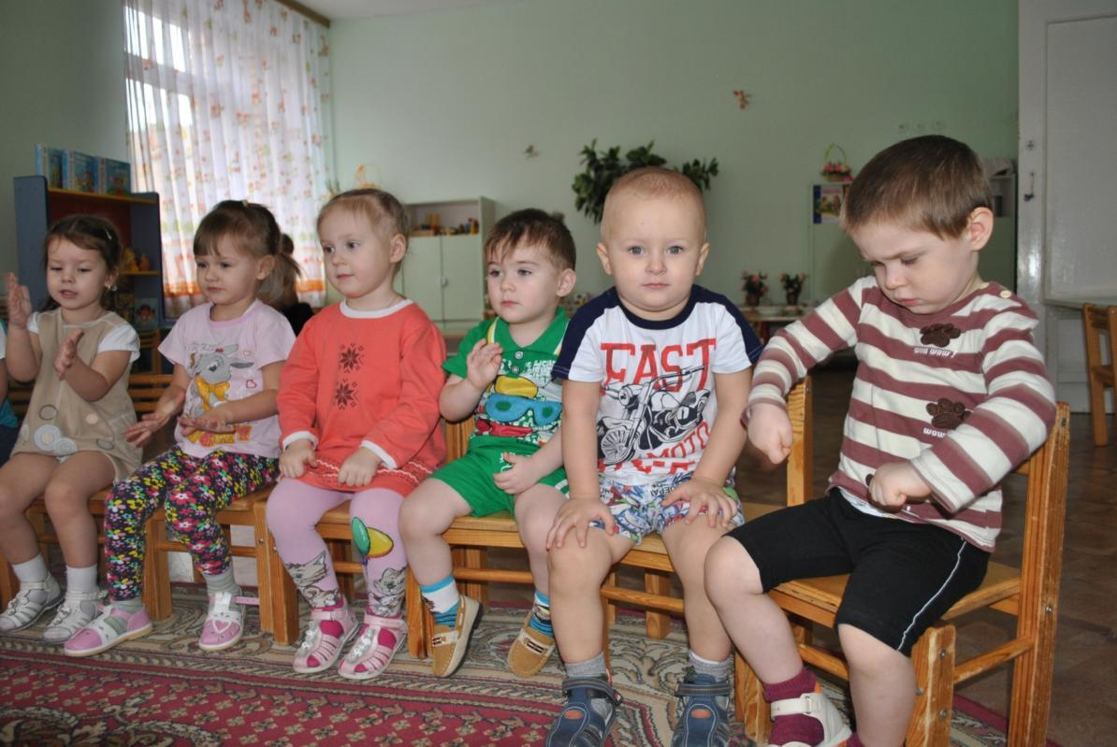

Slide 20
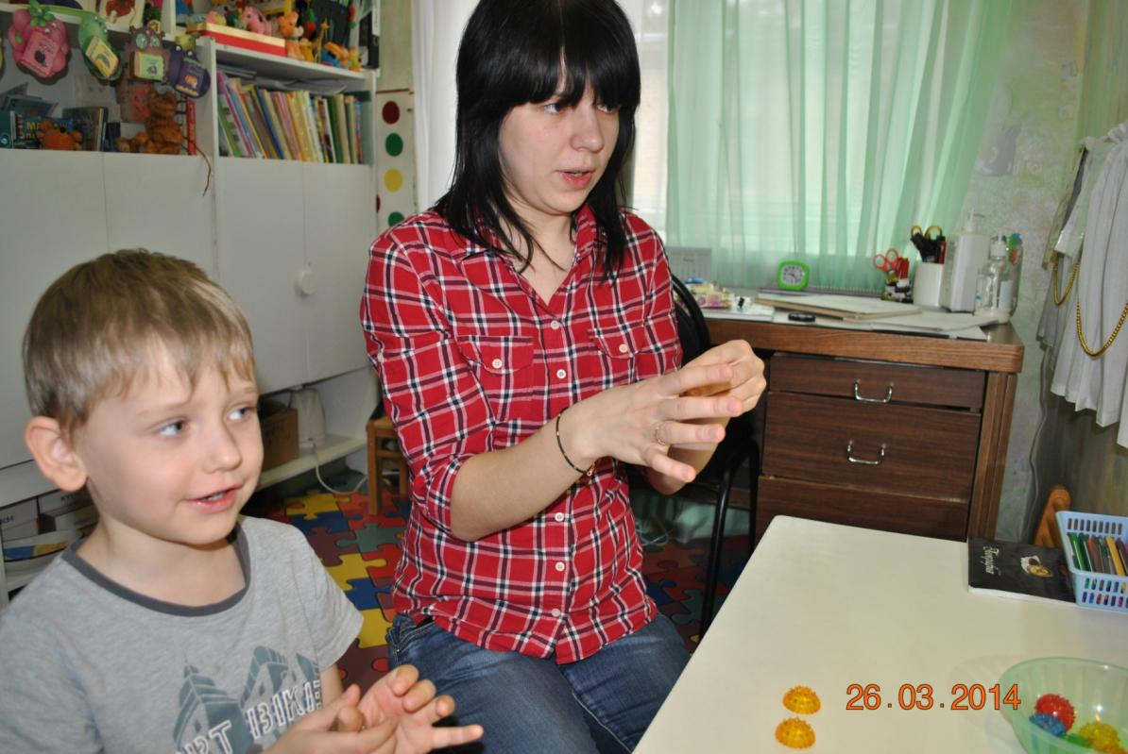
Артикуляционная гимнастика

Slide 21
Основными направлениями деятельности являются:
организация воспитательно-образовательного процесса;
психолого-педагогическая работа;
работа с логопедом;
работа с педагогами детского сада;
работа с родителями.

Slide 22
Воспитательно-образовательный процесс осуществляется через организацию:
утреннего сбора;
воспитания культурно-гигиенических навыков;
трудовой и свободной деятельности;
занятий (фронтальные, индивидуальные).

Slide 23
Психолого-педагогическая работа организуется следующим образом:
Подбор диагностического материала;
Диагностика и обследование детей;
Игры и тренинги;
Консультации для родителей.

Slide 24
Работа логопеда:
Подбор речевых игр на развитие и совершенствование грамматического строя речи;
Консультирование родителей.

Slide 25
Работа с родителями
Большое внимание уделяется работе с родителями, так как личность ребенка формируется прежде всего в семье и в семейных взаимоотношениях и только совместными усилиями можно добиться определенных результатов. В настоящее время сложились следующие формы работы с родителями.

Slide 26
Консультации:
Игрушки полезные и вредные.
Игра - лучший помощник в занятиях с детьми дома.
Учите детей наблюдать.
Что делать, если у ребенка плохая память.
Нужно ли родителям обучать детей чтению.
Как научить ребенка запоминать стихи.
Учим детей рассказыванию.

Slide 27
Родительские собрания:
Развитие правильной речи ребёнка в семье.
Развиваем речь, играя.
Почему ребёнку нужна игра.
Развитие речи детей в преддошкольный период.

